Slide 1
Orígenes del
Candombe

Slide 2
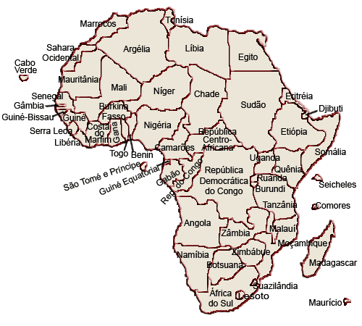

Slide 3
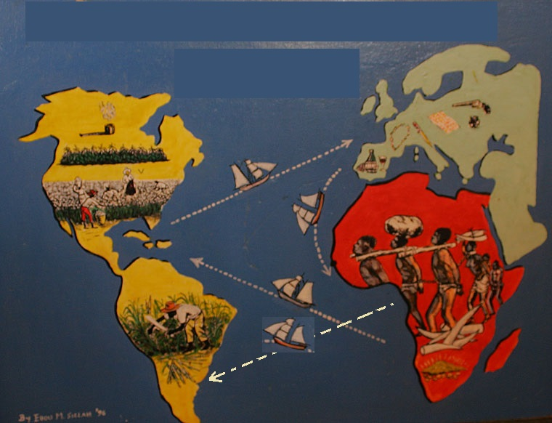

Slide 4
El Candombe es una expresión afro uruguaya que abarca todos los aspectos de la música, el canto, la danza y lo instrumental
Se desarrolla en Uruguay a partir de la llegada de los esclavos africanos al río de la plata, aproximadamente en el 1750 . Llegaban de todas partes de Africa.

Slide 5
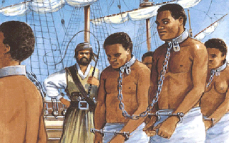

Slide 6
Llegaban en los llamados barcos negreros, luego de un viaje de varios meses, donde pocos se salvaban de las epidemias, llegando a Montevideo, menos de la mitad.
Los esclavos eran vendidos en público, «el precio oscilaba alrededor de los 200 pesos fuertes por un negro sano, de dentadura completa» (Ayestaran, p.59)

Slide 7
El amo tenia derecho total sobre el esclavo, podía rentarlo, venderlo, hipotecarlo. Teóricamente el esclavo podía comprar su libertad ya que tenia a favor la ley que se lo permitía, pero nunca llegaba a la suma necesaria.
La esclavitud subsiste hasta 1842, fecha en que se declara definitivamente y por tercera o cuarta ves su abolición.

Slide 8
El Musicólogo e investigador de los orígenes de la música uruguaya Lauro Ayestaran, establece tres etapas por las que pasa y evoluciona el Candombe.

Slide 9
Etapas:
La autentica danza negra: caracterizada por la representación de sus ritos y ceremonias.
La formación del candombe: incorporación de elementos blancos t las reuniones dejan de ser religiosas.
La degeneración del candombe: alrededor de 1880, es la transición del candombe a las comparsas carnavalescas.

Slide 10
Ceremonia del candombe
Cortejo

Slide 11
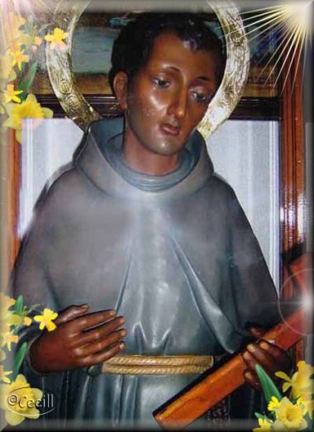

Slide 12
El cortejo:
Consistía en la entrada de la representación del santo, San Benito, detrás el Rey y la Reina, junto a ellos el príncipe, luego en parejas dos filas de hombres y mujeres, el gramillero, el escobero y la mama vieja, y por último los instrumentos.

Slide 13
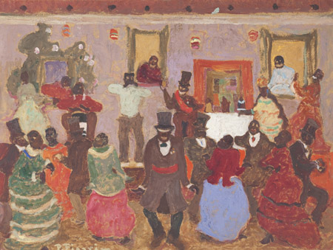

Slide 14
El Rey la Reina:
Lujosamente vestidos, simbolizaban la autoridad y recordaban a los reyes de cada una de sus etnias.
El Príncipe:
No tiene ninguna simbología en especial, solo se sabe que era el más fuerte.

Slide 15
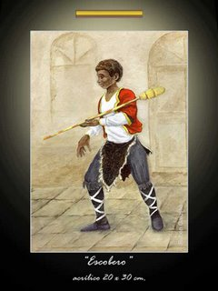

Slide 16
El Escobero:
Es el maestro de ceremonias , en principio utilizaba un bastón de mando que luego cambió por una escobilla. Vestía una piel de oveja en forma de delantal al cual se le adhería espejitos y cascabeles.
Simboliza un brujo que con su escobilla limpiaba las impurezas de los malos espíritus.

Slide 17
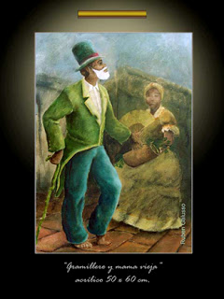

Slide 18
El Gramillero:
Representa el curandero o médico de la tribu, su nombre viene por la gramilla o yuyo con los que cura.
Lleva sombrero de copa, levita negra, una barba postiza de algodón y bastón simbolizando su experiencia, y la valija donde lleva sus medicinas.

Slide 19
Mama Vieja:
Representa la eterna juventud y es vieja.
Hombres y Mujeres:
Van haciendo las coreografías.

Slide 20
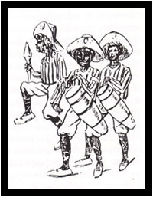

Slide 21
Instrumentos:
Marimba
Tacuara
Mate o Porongo
Mazacalla
Palillos
Tambores (Chico, repique y piano)

Slide 22
Formación en Calle y Ombligada

Slide 23
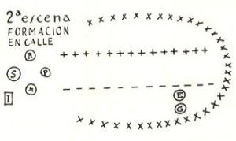

Slide 24
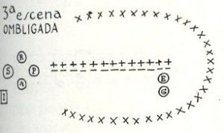

Slide 25
Hombres y mujeres enfrentados forman dos filas, las mujeres hacen palmas. Se suspende la marcha que ritman los instrumentos.
Los reyes toman asiento y va a comenzar el baile.
Comienza el ritmo sostenido de los tamboriles.
Las dos filas avanzan lentamente casi arrastrando los pies y cantando un monótono estribillo.
Al llegar las dos filas frente a frente, hombres y mujeres desarrollan la "ombligada", se retiran un paso hacia atrás y repiten el movimiento pero con sus caras como si fueran a besarse.
Se entrecruzan avanzando para colocarse en los lugares opuestos, es decir, otra vez en calle.
Dan media vuelta y repiten.

Slide 26
Cuples

Slide 27
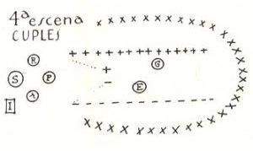

Slide 28
Se colocan en calle y sin moverse de su sitio flexionan las rodillas al ritmo de la música.
Salen al medio el Escobillero y el Gramillero. El primero lanza al aire su escobilla haciéndola rodar por su brazo, mientras el Gramillero, hace cabriolas apoyándose en su serpenteante bastón.
De pronto avanzan un hombre y una mujer del extremo de la fila, danzan en pareja suelta dándose de vientre y dibujando él la silueta de ella en el aire. Vuelven a su fila, en último lugar y sigue la siguiente pareja.

Slide 29
Rueda

Slide 30
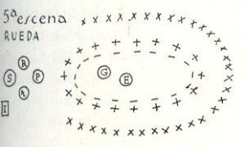

Slide 31
Vuelven a acercarse lentamente las dos filas y comienza entonces una evolución en rueda que anuncia el final.
Tomados del brazo giran dos o tres veces en pareja frente a los reyes, en tanto que los tamboriles aumentan la intensidad de su sonido.

Slide 32
Entrevero

Slide 33
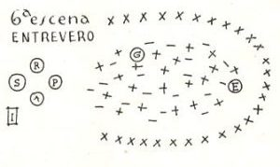

Slide 34
Después comienza el desenfreno.
Se pierde el orden coreográfico y ante los reyes que conservan su tranquilidad, hombres y mujeres, escobillero y gramillero se entremezclan en una danza de pies de fuego.
Este es el Candombe propiamente dicho. El movimiento queda librado a la improvisación.
Los tamboriles frenéticos... El final está determinado por el agotamiento físico del cuerpo de baile..

